Slide 1
師大資工 ／ 專題評審報告
中文財經 KOL 觀點抽取與結構化建模
Chinese Financial KOL Opinion Extraction and Structured Modeling for Downstream Quantitative Research
講者
系所
日期
施博瀚（Stan Shih）
師大資工系
2026 年 4 月
Notes:
各位老師好,我是師大資工系的施博瀚。今天報告的專題是『中文財經 KOL 觀點抽取與結構化建模』——目標是把網紅的自由文本,做成可回測、可重現的結構化資料。

Slide 2
中文財經 KOL 的觀點，缺乏可量化的結構化資料
KOL 發文是影響散戶決策的重要來源 KOL 比散戶更早解讀公開資訊 ，存在時間差 edge
本專題要回答
50%
如何把中文財經 KOL 的
自由文本
，
轉為具
的結構化資料？
標準化 schema
、可
回測驗證
散戶佔台股成交量
為什麼這是個研究問題
資訊擴散假說（第二類機制）
×
不是爬蟲問題（爬蟲已可做）
1
KOL 解讀公開資訊
×
不是情感分析問題（太粗，無法對應交易決策）
2
散戶慢半拍接收
✓
是欄位設計 × 抽取方法 × 下游驗證的完整方法論問題
3
時間差 edge ← 我們要量化這個
Notes:
台灣股市散戶佔成交量約一半,KOL 對散戶決策影響很大。KOL 比散戶更早解讀公開資訊,散戶慢半拍跟進,中間存在時間差的 edge。但 KOL 發文是自由文本,下游量化無法直接用。所以核心問題是:如何把中文財經 KOL 的自由文本,轉為標準化、可回測的結構化資料。

Slide 3
既有研究與工具的共同缺口
既有做法
缺口
缺的三件事，要同時解決
通用情感分析 正 / 負 / 中性
欄位太粗，無法對應交易決策
1
標準化 Schema
能對應交易決策的最小欄位集
2
穩定抽取方法
財經新聞 NLP
媒體是落後指標，風格與 KOL 不同
LLM 輸出可重現、可校準
3
下游驗證
英文社群量化 Reddit / Twitter
中文財經缺少對等方法論與資料集
這套資料對量化因子有 incremental 貢獻
LLM 直接評分
輸出不可回測、confidence 不可靠
本研究要同時解決這三點，構成完整方法論。
Notes:
既有做法各有缺口。通用情感分析太粗;財經新聞 NLP 是媒體落後指標;英文社群量化研究不適用中文市場;直接用 LLM 評分無法重現無法校準。缺的是標準化 schema、穩定抽取方法、下游驗證這三件事同時解決的方法論。

Slide 4
三步驟 Pipeline — 抽取、校準、驗證
方法論核心
KOL 原始發文 文字 / 語音字幕
LLM 格式化抽取 as Formatter
4 欄位 JSON 結構化資料
WFA 回測 計算 WFE
下游量化驗證 incremental IC
→
→
→
→
KOL 權重填入
→
三個關鍵設計決定
// 核心 Schema — 4 欄位 JSON
{
A
LLM 作為 Formatter
"timestamp"
:
"2026-03-15T09:00:00+08:00"
// KOL 發文時間
只輸出方向，評分外部化給歷史表現
"id"
:
"2330"
// 標的代號（實體消歧）
"direction"
:
1
// -1 空 / 0 觀望 / +1 多
B
weight = KOL 歷史 WFE
"weight"
:
0.65
// KOL 歷史 WFE 分數
高 WFE → 高權重；低 WFE → 剔除
}
C
資訊擴散假說
不假設內線，只假設 KOL 解讀更早
Notes:
方法分三步驟。抽取:LLM 作為 formatter,輸入自由文本輸出 4 欄位 JSON。校準:對每個候選 KOL 跑 WFA,算出 out-of-sample 的 WFE 分數作為 weight。驗證:用這份結構化資料建因子,量測對 Alpha101 的 incremental IC。定位上採資訊擴散假說——KOL 比散戶早解讀公開資訊,我們交易的是這個時間差。

Slide 5
三層驗證實驗設計
分階段執行計畫
1
抽取品質驗證
500 筆人工標註
方向分類 F1（-1 / 0 / +1）、標的消歧 accuracy（台積 ≡ 2330 ≡ TSMC）、多模型 cross-check 一致率
1
Phase 1 — 月 4 完成
台積電單標的 PoC 基礎建設驗證
F1 ≥ 0.75
消歧 accuracy ≥ 0.90
cross-check 同意率 ≥ 0.85
2
Phase 2 — 月 6 完成
擴展至權值股前 5 檔 多 KOL 驗證
2
KOL 篩選（WFA/WFE）
Out-of-sample
收集候選 KOL 18+ 個月歷史，跑 Walk-Forward Analysis，計算 WFE（out-of-sample / in-sample 穩健比率）
3
Phase 3 — 月 8 完成
30 檔跨板塊 完整 incremental IC 報告
WFE > 0.5 入池
預期通過 8–15 位
3
下游量化驗證
核心目標
KOL 因子 IC、對 Alpha101 的 incremental IC、Deflated Sharpe ≥ 0.8（扣除 multiple-testing bias）
Baseline incremental IC ≥ 0.03
Stretch ≥ 0.05
Notes:
實驗三層。層 1 測抽取品質,方向分類 F1 ≥ 0.75、消歧 accuracy ≥ 0.90。層 2 測 KOL 篩選,用 WFE > 0.5 當門檻,預期通過 8 到 15 位。層 3 測下游價值,incremental IC baseline 目標 0.03、stretch 0.05。實驗分三 Phase:先台積電單標的、再權值股前 5、最後跨板塊 30 檔。

Slide 6
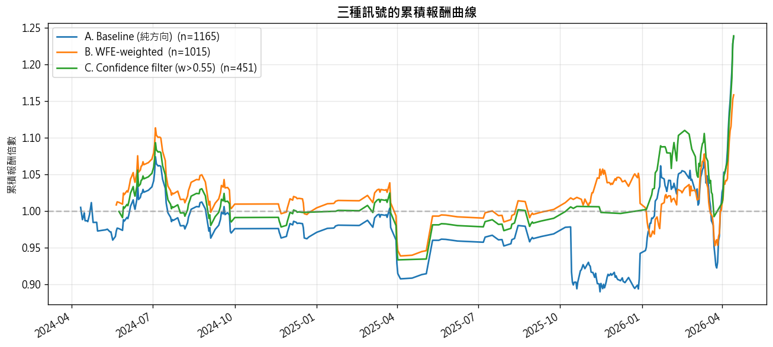
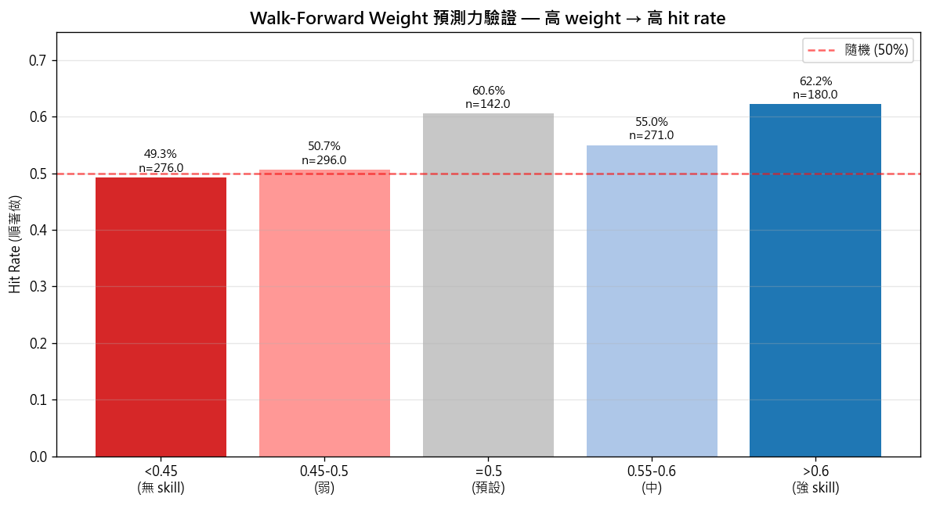
PoC 跨 3 KOL · 1,685 筆觀點驗證
2024-04 ~ 2026-04
三種訊號策略累積報酬曲線
三策略評估（順向，全樣本）
A. Baseline
B. WFE-weighted
C. Filter w>0.55
54.3%
55.0%
57.9%
hit rate · Sharpe +1.11
IC +0.097 ↑ 2.1×
Sharpe +1.65 ★ 最優
高 weight → 高 hit rate（WFE 預測力驗證）
三個策略 hit rate 皆顯著（p < 0.01），WFE 加權使 IC 提升 2.1 倍；Confidence filter 砍掉 61% 交易但 Sharpe 提升 +49%，Max DD 改善 — 品質壓倒數量
Notes:
已經跑過 PoC:三位 FB KOL 共約 878 筆貼文,加上一個 Podcast。以巴逆逆 305 筆預測做 5 日 OHLC 統計,hit rate 0.439 p=0.039 顯著反向——意思是順著她做勝率約 56%,確認有 edge。主要風險是 WFE 門檻可能導入 look-ahead,用時光機原則嚴格時序切分。

Slide 7
三個 Contribution，三項交付物
C1
資料面
C2
方法面
C3
實證面
中文財經 KOL 觀點抽取 Schema ＋ 標註資料集
LLM-as-Formatter 混合架構
WFA-based KOL 篩選 ＋ 下游量化驗證
定義最小充分的 4 欄位 schema 自建人工標註資料集（約 500 筆 KOL 貼文）
LLM 負責格式化，評分由 KOL 歷史 WFE 外部化 避開 LLM confidence 不可靠問題
WFE > 0.5 入池門檻，量測 incremental IC vs Alpha101 走完抽取到量化落地的完整鏈路
即使下游 IC 不顯著，此貢獻獨立可發表
即使下游 IC 不顯著，此架構獨立可發表
Baseline incremental IC ≥ 0.03
結構化資料集
方法論 + Pipeline
實證報告
D
M
LLM-as-Formatter 抽取 + WFA-based 篩選框架
E
incremental IC 量測 + Phase 1/2/3 完整回測結果
謝謝老師
~500 筆人工標註 + 自動抽取擴充
Notes:
本專題目標是做完整方法論。三個 contribution 各自獨立可交付:C1 是資料面的 schema 與標註資料集,C2 是方法面的 LLM-as-Formatter 架構,C3 是實證面的 WFA 驗證框架。三項交付物分別是結構化資料集、方法論 pipeline、以及完整回測實證報告。謝謝老師。

